Slide 2
পরিচিতি
শ্রেণিঃ তৃতীয়
বিষয়ঃ প্রাথমিক বিজ্ঞান
সময়-৫০ মিনিট
অধ্যায়-২
তারিখ-২8/০1/২০২2 খ্রিঃ
মোঃ আব্দুল আলীম
সহকারি শিক্ষক (বি,এস-সি,বি,এড)
আইডি- 01080270781
কল্যাণপুর রওশনীয়া দাখিল মাদরাসা
বেলকুচি, সিরাজগঞ্জ
মোবাইল- 01717012389

Slide 3
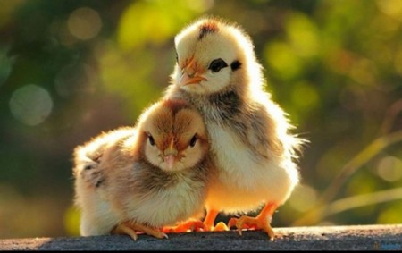
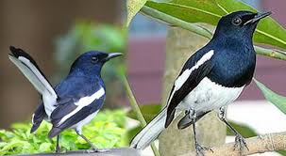
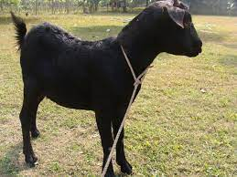
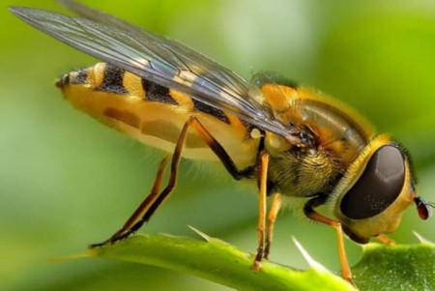
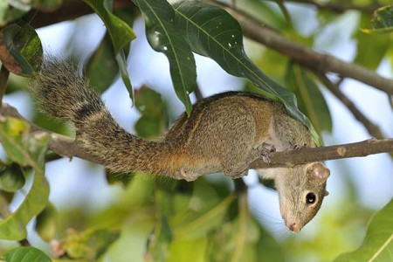
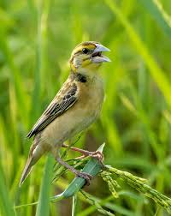
ছবিগুলো দেখ
এই সকল প্রাণী কি একই শ্রেণির ?

Slide 4
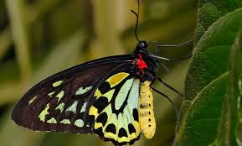
আজকের পাঠ
বিভিন্ন রকমের প্রাণী

Slide 5
শিখনফল
এই পাঠ শেষে শিক্ষার্থীরা-
২.২.২ পরিবেশে বিভিন্ন প্রাণীর নাম উল্লেখ করতে
পারবে এবং শ্রেণিকরণ করতে পারবে।

Slide 6
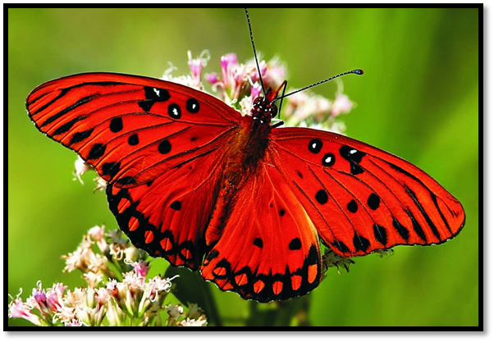
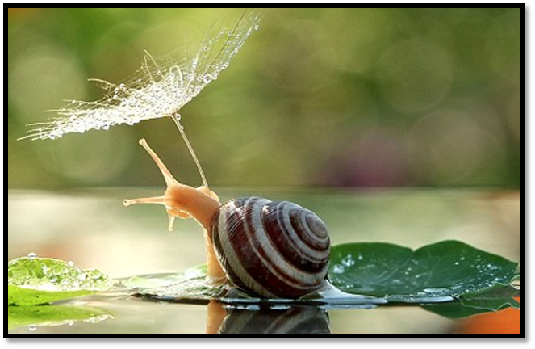
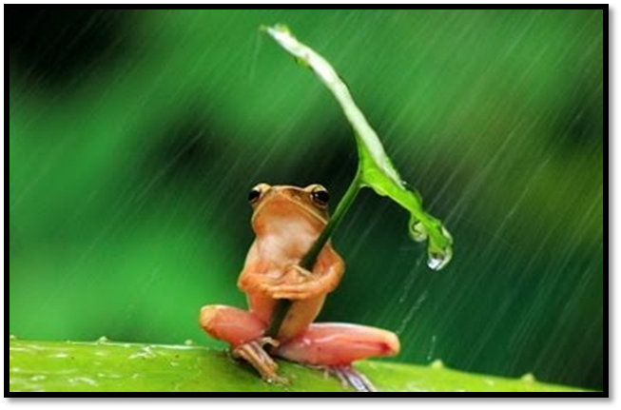
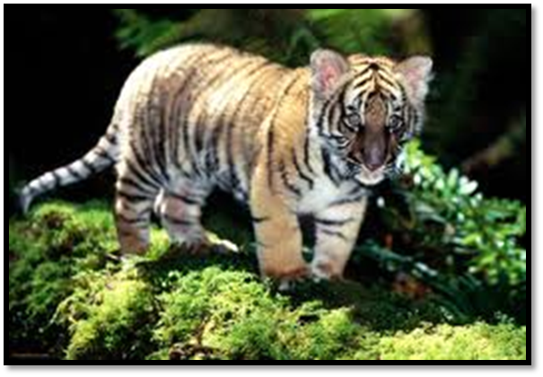
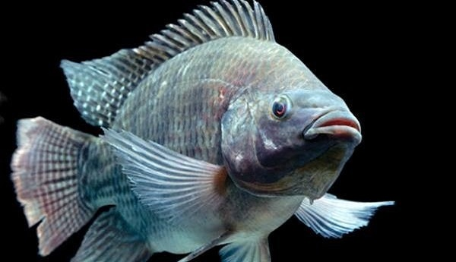
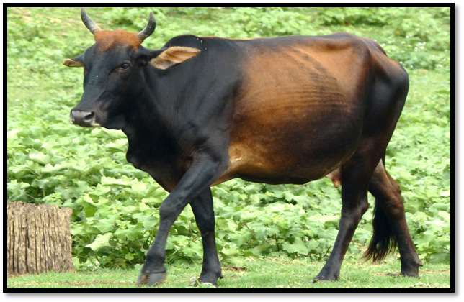
আমাদের নিকট পরিবেশে এই ধরনের প্রাণী দেখতে পাওয়া যায়
ছবিগুলো পর্যবেক্ষণ কর
সব প্রাণী কি একই ধরনের ?

Slide 7
প্রশ্ন: আমরা কীভাবে প্রাণীকে বিভিন্ন শ্রেণিতে ভাগ করতে পারি ?
দলগত কাজ
তোমরা কি উপরের প্রাণীগুলোর দেহে হাড় দেখেছ ? নিচের ছকে একটি তালিকা তৈরি কর।
প্রাণীর নাম
কোন প্রাণীগুলোর দেহে হাড় আছে
কোন প্রাণীগুলোর দেহে হাড় নেই

Slide 8
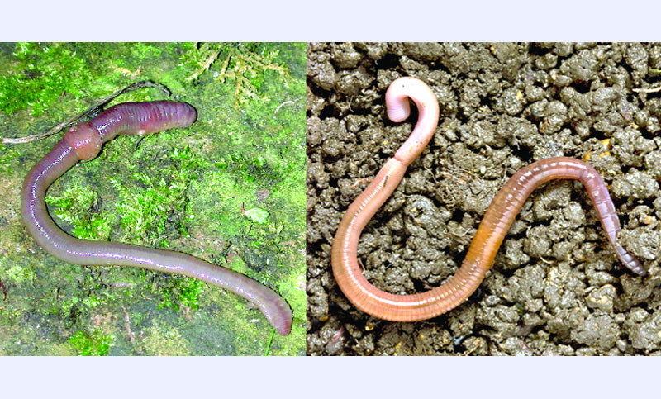
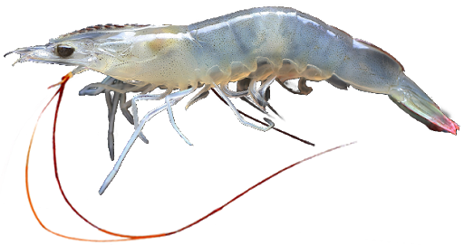
কেঁচো
চিংড়ি
এদের দেহে কি হাড় বা মেরুদণ্ড আছে ?
উপরের ছবিতে কী দেখতে পাচ্ছ ?
পৃথিবীতে অনেক প্রাণী আছে যাদের মেরুদণ্ড নেই ।

Slide 9
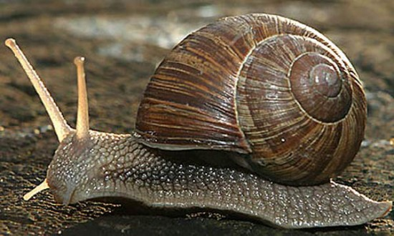
অমেরুদণ্ডী প্রাণী
প্রজাপতি
শামুক
যে প্রাণীর মেরুদণ্ড নেই তাকে অমেরুদণ্ডী প্রাণী বলে।

Slide 10
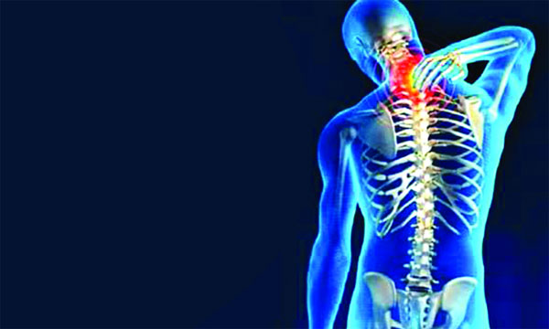
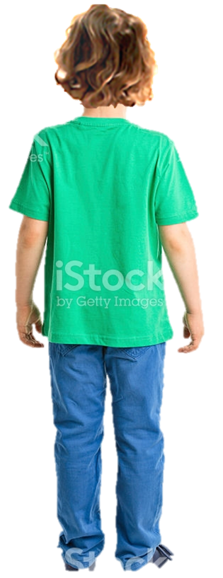
পিঠের দিকে ছোট ছোট এক সারি হাড় মিলে মেরুদণ্ড তৈরি হয়।
যে সব প্রাণীর মেরুদণ্ড আছে তাদের মেরুদণ্ডী প্রাণী বলে।

Slide 11
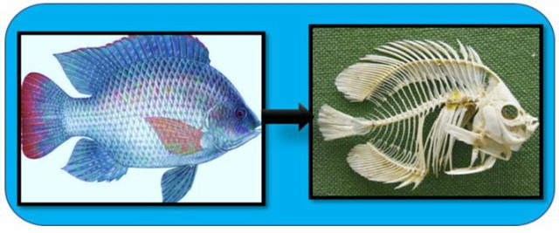
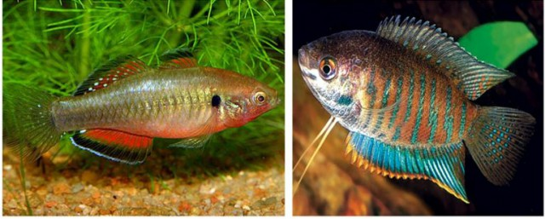
এটাই মাছের মেরুদণ্ড।
এখন আমরা আরও কিছু মেরুদণ্ডী প্রাণী ও তাদের মেরুদন্ডের সাথে পরিচিতি হব।
মাছ খাওয়ার সময় খেয়াল করে দেখ মাছের মাথার দিক থেকে লেজ পর্যন্ত একটি মোটা কাঁটা আছে।
তোমরা কি সবাই মাছ খাও?

Slide 12
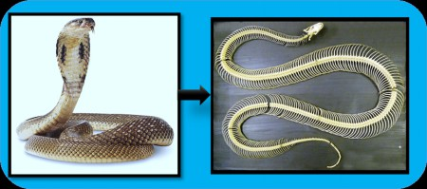
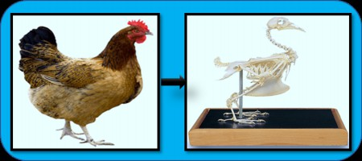
সাপ
সাপের মেরুদণ্ড
মুরগি
মুরগির মেরুদণ্ড
মেরুদণ্ড প্রাণীর দেহকে দৃঢ় করে।

Slide 13
বইয়ের সাথে সংযোগ স্থাপন

Slide 14
একক কাজ
মেরুদণ্ডী প্রাণী কাকে বলে ? ৫টি মেরুদণ্ডী প্রাণীর নাম লেখ ।
অমেরুদণ্ডী প্রাণী কাকে বলে ? ৫টি অমেরুদণ্ডী প্রাণীর নাম লেখ ।

Slide 15
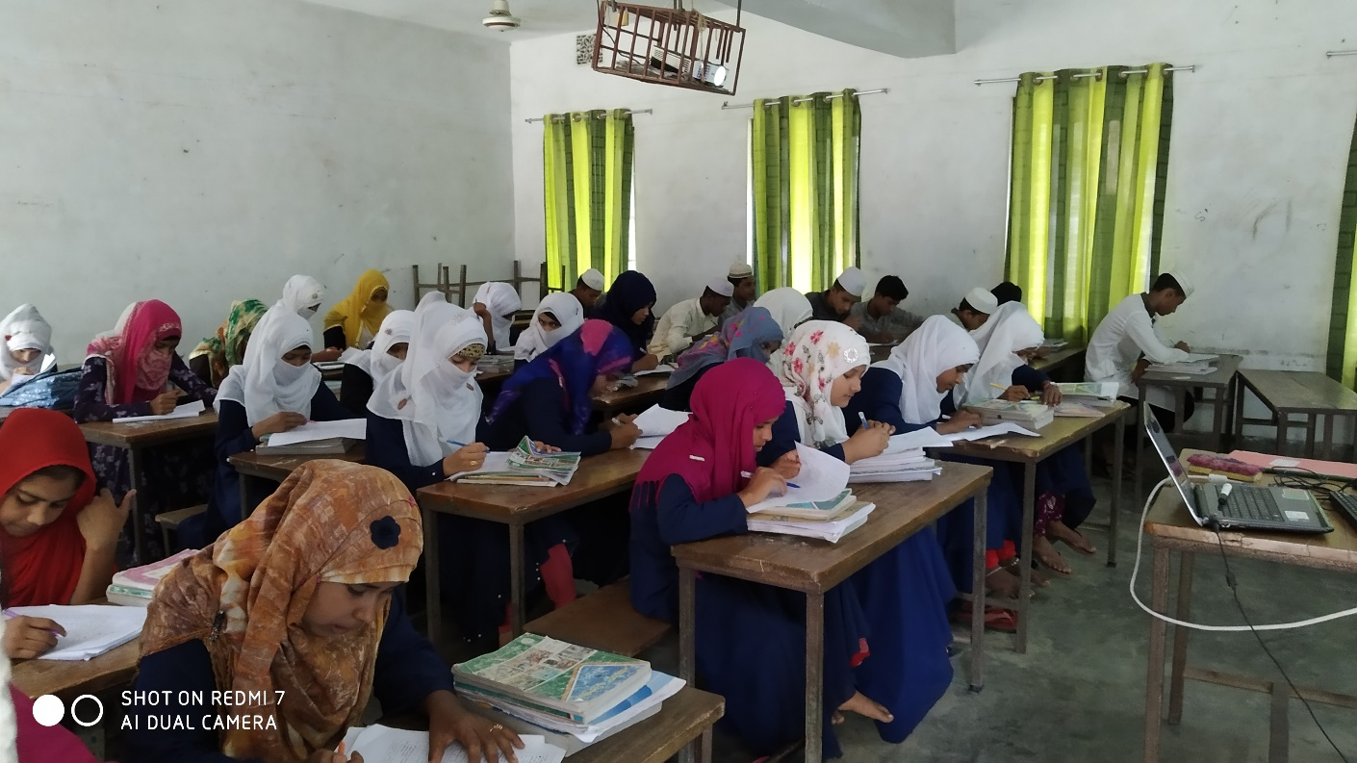
বাড়ির কাজ
তোমার নিকট পরিবেশের প্রাণীদের মেরুদণ্ডী ও অমেরুদণ্ডী এই দুই শ্রেণিতে ভাগ করে একটি তালিকা তৈরি করে আনবে ।

Slide 16
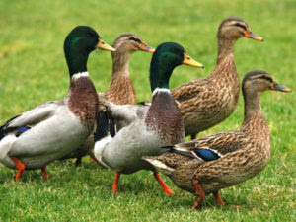
ধন্যবাদ সবাইকে

